Slide 1

주차 관리 프로그램
1조
조장 : 최 영
조원 : 송주관
류명훈
김규엽
남경국
장은철
이지혜

Slide 2
목 차
1. 프로젝트 요약 설명
2. 클래스의 구성
3. 각 기능별 상세 설명
4. 프로그램 시연
5. Q & A

Slide 3
1. 프로젝트 요약 설명
주차장 관리
주차직원 관리
입차
출차
출근
발렛파킹
영수증
요금정산
퇴근
급여정산

Slide 4
2. 클래스의 구성
C
C
Car
Parking
C
Main
C
C
Calculate
Employee

Slide 5
3. 각 기능별 상세 설명

Slide 6
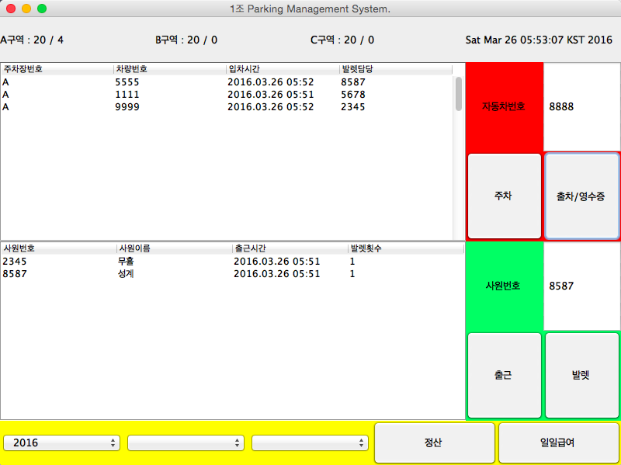
3-1. Main UI
차량번호 입력
주차 버튼 ▶ 리스트에 입차기록 생성
직원 발렛 수행
출차/영수증 버튼
▶ 출차와 동시에 영수증 화면 생성
사원번호 입력
출근 버튼 ▶ 리스트에 출근기록 생성
출근이 퇴근으로 변경
발렛(복귀) 버튼 ▶ 출근 목록 최하위로 이동
정산 버튼 ▶ 년, 월, 일에 대한 정산
일일급여 버튼 ▶ 직원들의 일일급여 정산

Slide 7
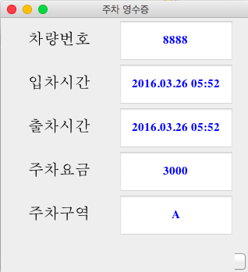
3-2. 영수증 UI
Main에서 출차/영수증 버튼
▶ 주차 영수증 화면 생성
차량번호, 입/출차시간, 주차요금, 주차구역 출력
확인 버튼 ▶ 영수증 화면 닫힘과 동시에 Main화면으로 복귀

Slide 8
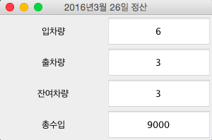
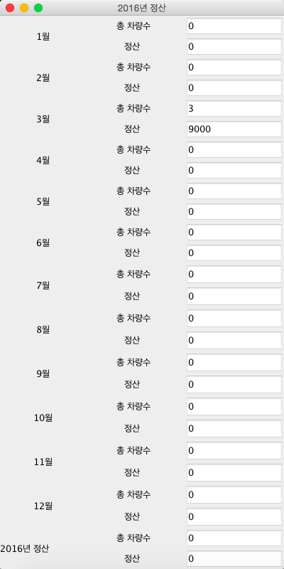
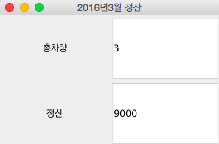
3-3. 주차요금 정산 UI
Main에서 셀렉트 박스 설정 후
정산 버튼
▶ 설정에 따라 년별, 월별, 일별
정산 화면이 각각 생성 후 정산
내역 확인

Slide 9
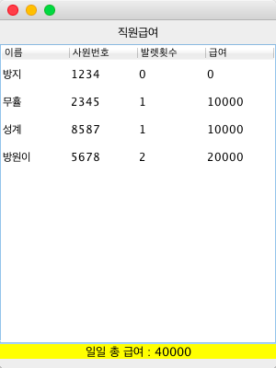
3-4. 직원급여 UI
Main에서 일일급여 버튼
▶ 직원급여 화면 생성
발렛횟수에 따른 일일 총 급여 확인

Slide 10
4. 프로그램 시연

Slide 11
5. Q & A

